Slide 1

Exposição Bíblica
EVANGELHO DE JOÃO

Slide 2

Mensagem 21 .
João 4.10-15

Slide 3
Mensagem 21 .
Qual é o centro de nossas vidas?

Slide 4
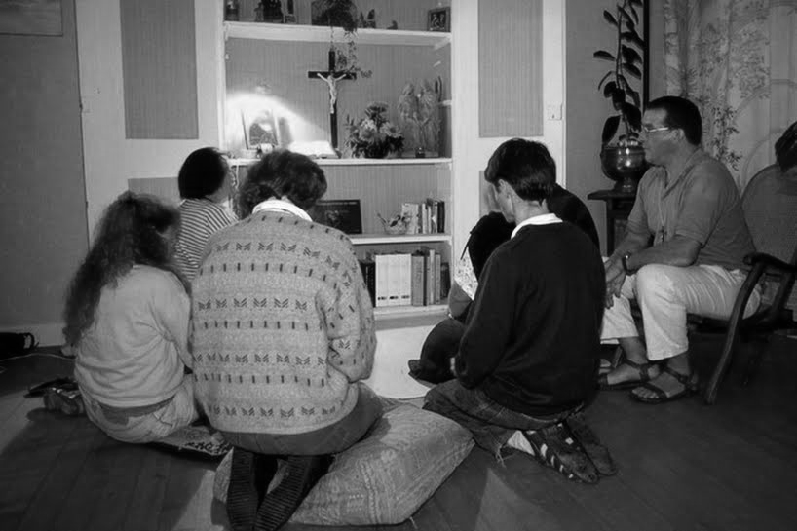

Slide 5
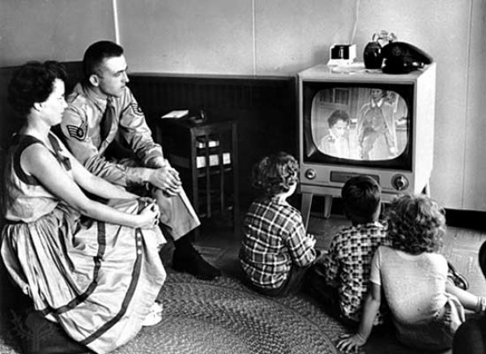

Slide 6
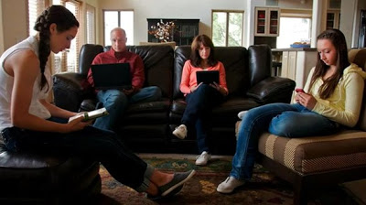

Slide 7
Mensagem 21 .
Agora que você é salvo, qual é o centro de sua vida?

Slide 8
Mensagem 21 .
Estabelecer relacionamentos de fé com Deus proclamando a glória do Filho encarnado, cuja vida, morte e ressurreição mediam graça e verdade divinas aos crentes.
(C.O.P.)

Slide 9
Mensagem 21 .
1.1-51 – Revelações sobre Jesus
2.1-25 – Razões não genuínas para se crer em Jesus – confrontando nossas expectativas.
3.1-21 – Construção de uma fé genuína.
3.22-36 – Testemunhos de fé.
4.1-54 – O que a Fé Centrada em Cristo produz nos seus discípulos.

Slide 10
Mensagem 21 .
João 4.10-15

Slide 11
Mensagem 21 .
4.1-54 – O que a Fé Centrada em Cristo produz nos seus discípulos.
1 – Uma fé genuína constrói-se sob a centralidade de Cristo (3.22-30)
2 – Uma fé genuína constrói-se sob a descentralidade do homem (3.31-36)

Slide 12
Mensagem 21 .
[ Fé centrada em Cristo produz interesse exclusivo!]

Slide 13
Jesus provoca reflexão sobre que ele é
Jesus se auto afirma
As pessoas tinham e continuam tendo uma visão de um Cristo limitado
v.10 “Respondeu-lhe Jesus: Se tivesses conhecido o dom de Deus e quem é o que te diz: Dá-me de beber, tu lhe terias pedido e ele te haveria dado água viva.”
Se tivesses conhecido
e quem é

Slide 14
Jesus provoca reflexão sobre que ele é
Jesus se auto afirma
As pessoas tinham e continuam tendo uma visão de um Cristo limitado
... porque não interpretam as Escrituras
... porque não ouvem suas palavras
... porque normalmente pensam errado sobre Ele

Slide 15
Jesus provoca reflexão sobre que ele é
Jesus se auto afirma
As pessoas tinham e continuam tendo uma visão de um Cristo limitado
Hb 1.3-5 - Há muito tempo Deus falou muitas vezes e de várias maneiras aos nossos antepassados por meio dos profetas, mas nestes últimos dias falou-nos por meio do Filho, a quem constituiu herdeiro de todas as coisas e por meio de quem fez o universo. O Filho é o resplendor da glória de Deus e a expressão exata do seu ser, sustentando todas as coisas por sua palavra poderosa. Depois de ter realizado a purificação dos pecados, ele se assentou à direita da Majestade nas alturas, tornando-se tão superior aos anjos quanto o nome que herdou é superior ao deles.

Slide 16
Mensagem 21 .
4.1-54 – O que a Fé Centrada em Cristo produz nos seus discípulos.
1 – Produz grande compaixão - 4.1-6.
2 – Produz quebra de preconceitos - 4.7-9.
3 – Produz interesse exclusivo- 4.10.

Slide 17
Mensagem 21 .
[ Fé centrada em Cristo produz uma expectativa que não é terrena!]

Slide 18
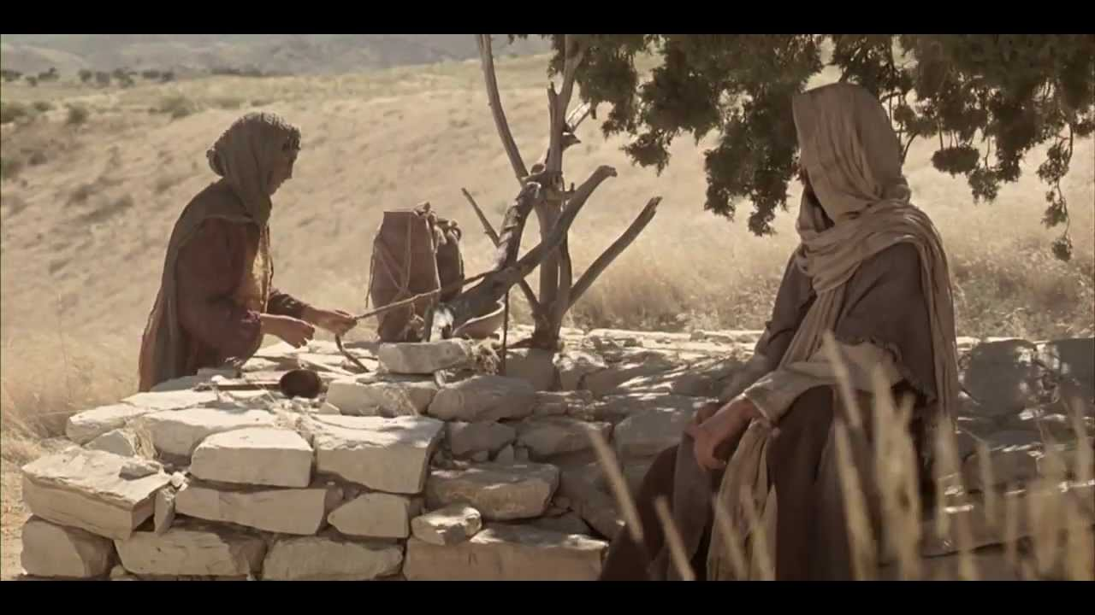
A mulher questiona a capacidade de Jesus
v.11 “Disse-lhe a mulher: Senhor, tu não tens com que tirá-la, e o poço é fundo; donde, pois, tens essa água viva?

Slide 19
A mulher questiona a capacidade de Jesus
As pessoas continuam duvidando das capacidades de Jesus
... porque querem que Ele seja apenas um “curandeiro”; ou “ajudador”
... porque continuam pensando errado sobre Ele
v.11 “Disse-lhe a mulher: Senhor, tu não tens com que tirá-la, e o poço é fundo; donde, pois, tens essa água viva?

Slide 20
A mulher questiona a capacidade de Jesus
Como você pensa em Jesus?
v.11 “Disse-lhe a mulher: Senhor, tu não tens com que tirá-la, e o poço é fundo; donde, pois, tens essa água viva?

Slide 21
Mensagem 21 .
4.1-54 – O que a Fé Centrada em Cristo produz nos seus discípulos.
1 – Produz grande compaixão - 4.1-6.
2 – Produz quebra de preconceitos - 4.7-9.
3 – Produz interesse exclusivo- 4.10.
4 – Produz uma expectativa que não é terrena 4.11.

Slide 22
Mensagem 21 .
[ Fé centrada em Cristo produz uma esperança acima de uma boa vida social!]

Slide 23
A mulher tem esperanças sociais
Pensou errado sobre “água viva”
Duvidou que Jesus poderia ser maior que Jacó
v.12 “És tu, porventura, maior do que o nosso pai Jacó, que nos deu o poço, do qual também ele mesmo bebeu, e os filhos, e o seu gado?”

Slide 24
A mulher tem esperanças sociais
Expectativa social e terrena
v.15 “Disse-lhe a mulher: Senhor, dá-me dessa água, para que não mais tenha sede, nem venha aqui tirá-la.”

Slide 25
A mulher tem esperanças sociais
As pessoas continuam esperando apenas benefícios terrenos, que são inferiores a Cristo.
... As pessoas têm uma fé fraca porque esperam que Jesus seja apenas um Assistente Social, que e quando recebem algum benefício terreno, ficam totalmente satisfeitas.

Slide 26
A mulher tem esperanças sociais
As pessoas continuam esperando apenas benefícios terrenos, que são inferiores a Cristo.
Jo 7.37-38 Ora, no seu último dia, o grande dia da festa, Jesus pôs-se em pé e clamou, dizendo: Se alguém tem sede, venha a mim e beba. Quem crê em mim, como diz a Escritura, do seu interior correrão rios de água viva.

Slide 27
A mulher tem esperanças sociais
As pessoas continuam esperando apenas benefícios terrenos, que são inferiores a Cristo.
  “O prazer cristão não quer dizer que Deus se torna um meio de ajudar-nos a conseguir prazeres mundanos. O prazer que o cristão busca é o que está no próprio Deus. Ele é o fim da nossa busca, não o meio para algum outro fim.
  (J. Piper, Teologia da Alegria, p. 14)

Slide 28
Mensagem 21 .
4.1-54 – O que a Fé Centrada em Cristo produz nos seus discípulos.
1 – Produz grande compaixão - 4.1-6.
2 – Produz quebra de preconceitos - 4.7-9.
3 – Produz interesse exclusivo- 4.10.
4 – Produz uma expectativa que não é terrena 4.11.
5 – Produz uma esperança acima de uma boa vida social 4.12.

Slide 29
conclusão .
Qual é o centro de sua vida?
O que você espera de Cristo?
O que sua fé tem produzido?

Slide 30
Mensagem 21 .
[ Uma fé centrada em Cristo produz plena satisfação nEle!]

Slide 31
Uma palavra final:
O que Cristo oferece à mulher é Sua graça
Is 65.1 - “Tornei-me acessível aos que não perguntavam por mim; fui achado daqueles que não me buscavam. A uma nação que não se chamava do meu nome eu disse: Eis-me aqui, eis-me aqui.”

Slide 32
Mensagem 21 .
[ Uma fé centrada em Cristo produz plena satisfação nEle!]

